Slide 1
Introduction to Programming in Bootstrap
Session 22
Notes:
Phiên 22: Giới thiệu về lập trình trong Bootstrap

Slide 2

Objectives
At the end of this session, you will be able to:
Use different Bootstrap components
Write programs in Bootstrap
Apply CSS and JavaScript to Bootstrap components
© APTECH LIMITED
Notes:
Mục tiêu bài học:
Vào cuối phiên này, bạn sẽ có thể:
Sử dụng các thành phần Bootstrap khác nhau
Viết chương trình trong Bootstrap
Áp dụng CSS và JavaScript cho các thành phần Bootstrap

Slide 3
Components in Bootstrap
Includes a collection of Less stylesheets use the components
A set of configuration variables that control features of components
Developers implement the components as CSS classes
A variety of JavaScript components as jQuery plugins
Bootstrap 3 supports web browsers – Firefox, Opera, Chrome, Safari, and IE
•
Each component comprises:
HTML
Structure
CSS Code
JavaScript
© APTECH LIMITED
Notes:
Các thành phần trong Bootstrap
Bao gồm một bộ sưu tập các Less stylesheets sử dụng các thành phần
Một tập hợp các biến cấu hình kiểm soát các tính năng của các thành phần
Các nhà phát triển triển khai các thành phần dưới dạng các lớp CSS
Một loạt các thành phần JavaScript dưới dạng plugin jQuery
Bootstrap 3 hỗ trợ các trình duyệt web - Firefox, Opera, Chrome, Safari và IE
Mỗi thành phần bao gồm:
Cấu trúc HTML
Mã CSS
Javascript

Slide 4



Layout Components
Glyphicons
Navbars
Input Groups
Pagination
Page Header
Badges
Panels
List Groups
Progress bars
© APTECH LIMITED
Notes:
Các thành phần trong thiết kế giao diện bằng Bootstrap
Bộ Font Glyphicons
Thanh định hướng menu
Nhóm Input
Phân trang
Tiêu đề trang
Huy hiệu
Panel
Nhóm danh sách
Thanh tiến trình

Slide 5
Glyphicons (1-2)
More than 250 glyphs or fonts
‘Glyphicons Halflings’ files in ‘font’ folder
Need base and individual icon class
Only elements neither text nor child element
Syntax:
<span class=“glyphicon glyphicon-<name>”></span>
Recommended with nested <span> tag
© APTECH LIMITED
Notes:
Font Glyphicons
Hơn 250 glyphs hoặc phông chữ
Tập tin ‘Glyphicons Halflings’ trong thư mục ‘font’
Cần lớp biểu tượng cơ sở và cá nhân
Chỉ các phần tử không phải văn bản hoặc phần tử con
Cú pháp:
<span class = “glyphicon glyphicon- <name>”> </span>
Được đề xuất với thẻ <span> lồng nhau

Slide 6
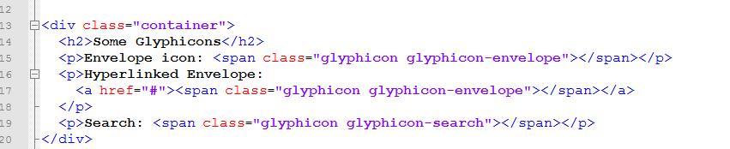
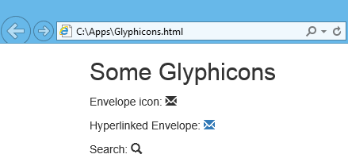
Glyphicons (2-2)
Code snippet:
Output:
© APTECH LIMITED
Notes:
Font Glyphicons
Đoạn mã:
Đầu ra:

Slide 7


Navbars
Also called as Navigation bars
A navigation header appears on the top of a Web page
Collapsible or extensible according to the browser screen size
Contains – links, drop-downs, buttons, icons, or combination
Left or right alignment of these elements is possible
•
Sets horizontally when viewport width increases
Syntax:
<nav class=“navbar navbar-default”>
© APTECH LIMITED
Notes:
Thanh menu điều hướng
Còn được gọi là Thanh điều hướng
Tiêu đề điều hướng xuất hiện trên đầu trang Web
Có thể thu gọn hoặc mở rộng tùy theo kích thước màn hình trình duyệt
Vùng Chứa - liên kết, trình đơn thả xuống, nút, biểu tượng hoặc kết hợp
Canh lề hoặc phải của các yếu tố này là có thể
Đặt theo chiều ngang khi chiều rộng khung nhìn tăng lên
Cú pháp:
<nav class=“narbar narbar-default”>

Slide 8
Input Groups (1-3)
Referred as extended form controls
Easy to append or prefix icons, buttons, or text.
.input-group container class adds help text, button, or an icon.
.input-group-addon class affixes text, icon, or button
Form-group class adds space between controls
© APTECH LIMITED
Notes:
Nhóm đầu vào
Được gọi là điều khiển biểu mẫu mở rộng
Dễ dàng nối hoặc thêm tiền tố các biểu tượng, nút hoặc văn bản.
Lớp vùng chứa .input-group thêm văn bản trợ giúp, nút hoặc biểu tượng.
.input-group-addon class dán văn bản, biểu tượng hoặc nút
Lớp nhóm biểu mẫu thêm khoảng cách giữa các điều khiển

Slide 9
Input Groups (2-3)
Bootstrap supports following form controls:
Input
Textarea
Radio
Select
Checkbox
Also supports input types:
Text |  | Number |  | Password |  | Email |  | Date Time |  | URL
 |  |  |  | Search |  | Color
© APTECH LIMITED
Notes:
Nhóm đầu vào
Bootstrap hỗ trợ các điều khiển biểu mẫu sau: Input, Textarea, Radio, Select, Checkbox
Cũng hỗ trợ các loại đầu vào: Text, Number, Password, Email, Date Time, URL, Search, Color

Slide 10
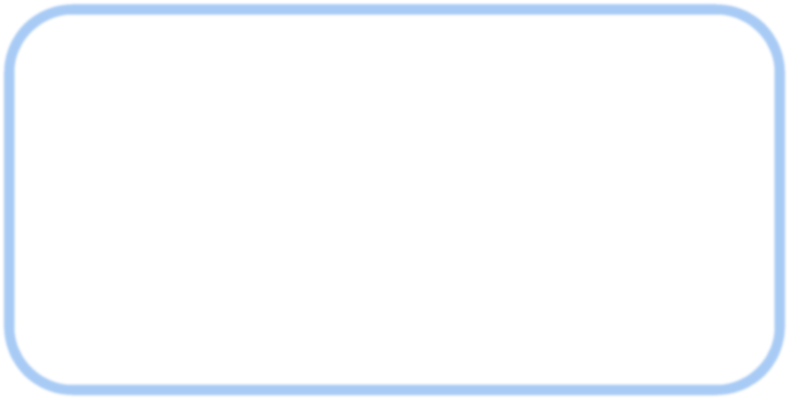
Input Groups (3-3)
Syntax for creating text and password input controls:
<div class="form-group">
<label for="user">Name:</label>
<input type="text" class="form-control" id="user">
</div>
<div class="form-group">
<label for="pwd">Password:</label>
<input type="password" class="form-control" id="pwd">
</div>
10
Notes:
Nhóm đầu vào
Cú pháp để tạo điều khiển nhập văn bản và mật khẩu:

Slide 11
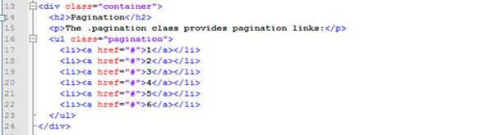
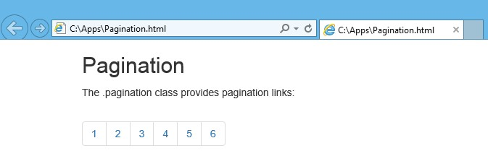
Pagination
Useful to Websites with many pages
.pagination class in <ul> element should be used to add pagination component
Code snippet:
Output:
Notes:
Phân trang
Hữu ích cho các trang web có nhiều trang
.pagination class trong phần tử <ul> nên được sử dụng để thêm thành phần phân trang
Đoạn mã:
Đầu ra:

Slide 12
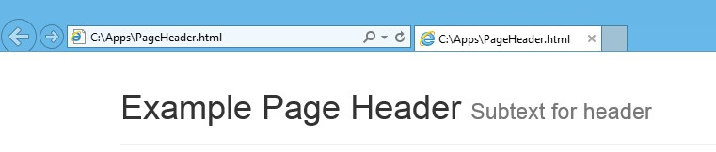
Page Headers
It is a section splitter
Add proper spacing to the Webpage headings
Similar to <H1> tag
Use .page-header class with <div> element
Code:
Output of page header
Notes:
Tiêu đề trang
Nó là một phần bộ chia
Thêm khoảng cách thích hợp vào các tiêu đề của Trang web Tương tự với thẻ <H1>
Sử dụng lớp .page-header với phần tử <div>
Mã:
Đầu ra của tiêu đề trang

Slide 13

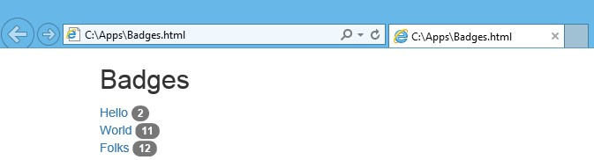
Badges
Special labels representing new items
Show numerical values indicating number of items
Use .badge class with <span> tag
Code:
Output of a badge
Notes:
Huy hiệu
Nhãn đặc biệt đại diện cho các mặt hàng mới
Hiển thị các giá trị số cho biết số lượng mặt hàng
Sử dụng lớp .badge với thẻ <span>
Mã:
Đầu ra của một huy hiệu

Slide 14

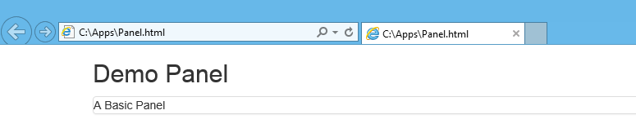
Panels
A container that holds other components
Use .panel base class with standard padding and border for creating panel
Use .panel-body class to place the content
Code:
Output of the panels
Notes:
Bảng điều khiển
Một vùng chứa chứa các thành phần khác
Sử dụng lớp cơ sở .panel với phần đệm và đường viền tiêu chuẩn để tạo bảng điều khiển
Sử dụng lớp .panel-body để đặt nội dung
Mã:
Đầu ra của các bảng điều khiển

Slide 15
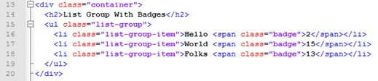
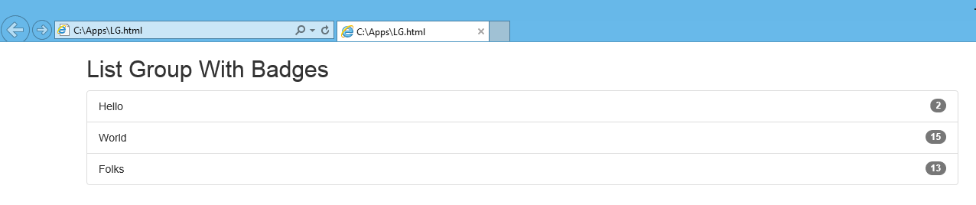
List Groups
Unordered list of items
Renders complex and tailored content
Use .list-group class with <ul> tag and .list-group-item class with <li> tag
Code:
Output of list groups:
Notes:
Các nhóm danh sách
Danh sách các mục không có thứ tự
Hiển thị nội dung phức tạp và phù hợp
Sử dụng lớp .list-group với thẻ <ul> và lớp .list-group-item với thẻ <li>
Mã:
Đầu ra của các nhóm danh sách:

Slide 16
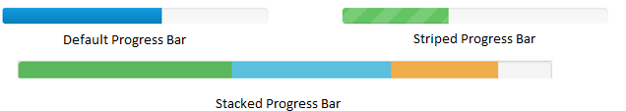
Progress Bars (1-2)
Display the status of an action or process in progress
Indicate a feedback or convey an action
Types of progress bars:
Default
Stripped
Animated
Stacked
Examples of progress bars:
Notes:
Các thanh tiến trình
Hiển thị trạng thái của một hành động hoặc quá trình đang diễn ra
Đưa ra phản hồi hoặc chuyển tải một hành động
Các loại thanh tiến trình: Default, Stripped, Animated, Stacked
Ví dụ về thanh tiến trình:

Slide 17
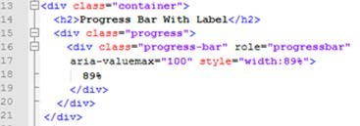
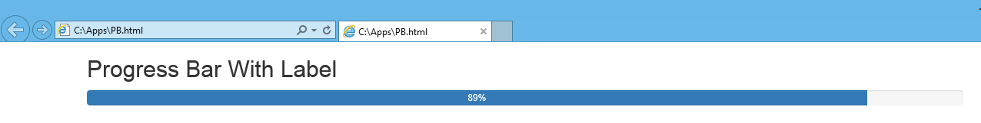
Progress Bars (2-2)
Use .progress class in <div> tag for generating progress bars.
Code:
Output of a default progress bar:
Notes:
Các thanh tiến trình
Sử dụng lớp .progress trong thẻ <div> để tạo thanh tiến trình.
Mã:
Đầu ra của thanh tiến trình mặc định:

Slide 18
Programming in Bootstrap (1-2)
CSS is the core of bootstrap and exists in head section
JavaScript exists at the end of body section
Bootstrap consists three main parts:
Bootstrap CSS in the head section
Bootstrap JavaScript at the end of the body
jQuery at the end of the body
Notes:
Lập trình trong Bootstrap
CSS là cốt lõi của bootstrap và tồn tại trong phần đầu
JavaScript tồn tại ở cuối phần nội dung
Bootstrap bao gồm ba phần chính:
Bootstrap CSS trong phần đầu
Bootstrap JavaScript ở cuối nội dung
jQuery ở cuối nội dung

Slide 19

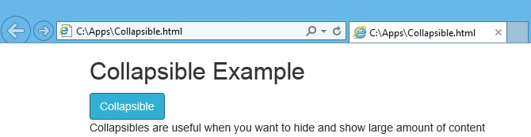
Programming in Bootstrap (2-2)
Collapsible is used to show or hide content
Use collapse class in <div> tag to add collapsible
Code for collapsible:
<button type=“button” class=“btn btn-info” data-toggle=“collapse” id=“mybtn” data-target=“#demo”>Collapsible</button>
Output of collapsible:
Collapsible hidden by default
Notes:
Lập trình trong Bootstrap
Collapsible được sử dụng để hiển thị hoặc ẩn nội dung
Sử dụng lớp thu gọn trong thẻ <div> để thêm lớp có thể thu gọn
Mã để thu gọn:
Đầu ra của có thể thu gọn:
Có thể thu gọn bị ẩn theo mặc định

Slide 20
Demo on Bootstrap Functionality
Bootstrap offers three layouts for forms:
Vertical
Horizontal
Inline
Include each elements in <div> tag using .form-group class.
Use .form-control class in <input>, <textarea>, and <select> elements.
20
Notes:
Demo về Chức năng Bootstrap
Bootstrap cung cấp ba bố cục cho các biểu mẫu: Vertical, Horizontal, Inline
Bao gồm từng phần tử trong thẻ <div> bằng cách sử dụng lớp .form-group.
Sử dụng lớp .form-control trong các phần tử <input>, <textarea> và <select>

Slide 21
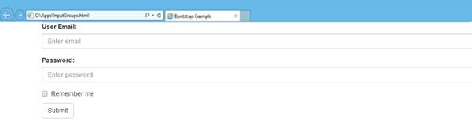
Vertical Forms
A default layout in bootstrap
Styles are specified without a base class
Controls are labeled and aligned to left
Output of vertical form
Notes:
Biểu mẫu dạng dọc
Bố cục mặc định trong bootstrap
Kiểu được chỉ định mà không có lớp cơ sở
Các điều khiển được gắn nhãn và căn chỉnh sang trái
Đầu ra của dạng dọc

Slide 22
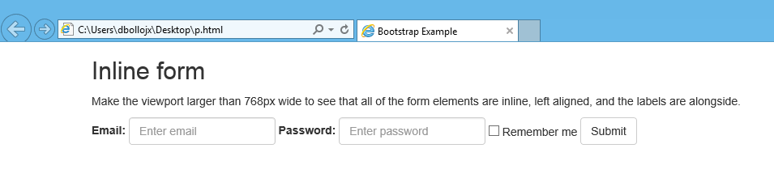
Inline Forms
All elements are in line, one after the other, and left aligned
Width of viewport is 768 pixels
Suits the screen of the device
Controls are arranged side-by-side to adjust the layout vertically
Output of the inline form:
Notes:
Biểu mẫu kiểu nội tuyến
Tất cả các phần tử đều thẳng hàng, nối tiếp nhau và căn trái
Chiều rộng của khung nhìn là 768 pixel
Phù hợp với màn hình của thiết bị
Các điều khiển được sắp xếp cạnh nhau để điều chỉnh bố cục theo chiều dọc
Đầu ra của biểu mẫu nội tuyến:

Slide 23
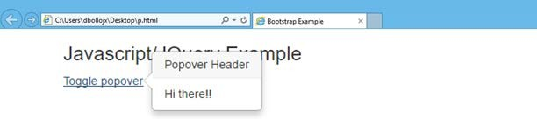
Popover
A pop-up dialog box
Analogous to a tooltip
Display much more content
Not a CSS-only plugin, initialize through jQuery
Output of the popover:
Notes:
Popover
Hộp thoại bật lên
Tương tự với công cụ chú thích
Hiển thị nhiều nội dung hơn
Không phải là một plugin chỉ CSS, hãy khởi tạo thông qua jQuery
Đầu ra của cửa sổ bật lên:

Slide 24
Summary (1-3)
Each Bootstrap component is reusable and comprises an HTML structure, CSS code, and even associated JavaScript.
Bootstrap provides a variety of JavaScript components, which are available as jQuery plugins.
There are more than 250 glyphs in Bootstrap, which are available in Glyphicons Halflings files.
An icon class is applicable to elements that have neither text nor child elements.
A navbar is a responsive navigation header visible on the top of a Webpage and is collapsible or extensible.
Pagination refers to a block of numbers, each indicating a different page of a Website.
Notes:
Tóm lược
Mỗi thành phần Bootstrap đều có thể sử dụng lại và bao gồm cấu trúc HTML, mã CSS và thậm chí cả JavaScript được liên kết.
Bootstrap cung cấp nhiều thành phần JavaScript khác nhau, có sẵn dưới dạng plugin jQuery.
Có hơn 250 glyph icon trong Bootstrap, có sẵn trong các tệp Glyphicons Halflings.
Lớp biểu tượng có thể áp dụng cho các phần tử không có văn bản hoặc phần tử con.
Thanh điều hướng là một tiêu đề điều hướng đáp ứng hiển thị trên đầu Trang web và có thể thu gọn hoặc mở rộng.
Phân trang đề cập đến một khối các số, mỗi số chỉ ra một trang khác nhau của Trang web.

Slide 25
Summary (2-3)
Badges are special labels indicating new items, which is similar to the number of unread e- mails near the Inbox tab in an e-mail account.
A panel refers to a container that can hold other components such as lists and tables with proper padding.
A list group renders an unordered list of items as well as complex and tailored content.
Bootstrap offers four main types of progress bars namely, default, striped, animated, and stacked.
Programming in Bootstrap includes CSS in the head section and JavaScript/jQuery in the body section.
Notes:
Tóm lược
Huy hiệu là nhãn đặc biệt cho biết các mục mới, tương tự như số lượng e-mail chưa đọc gần tab Hộp thư đến trong tài khoản e-mail.
Bảng điều khiển đề cập đến một vùng chứa có thể chứa các thành phần khác như danh sách và bảng với phần đệm thích hợp.
Một nhóm danh sách hiển thị một danh sách các mục không có thứ tự cũng như nội dung phức tạp và phù hợp.
Bootstrap cung cấp bốn loại thanh tiến trình chính, cụ thể là mặc định, sọc, hoạt hình và xếp chồng lên nhau.
Lập trình trong Bootstrap bao gồm CSS trong phần đầu và JavaScript / jQuery trong phần thân.

Slide 26
Summary (3-3)
The html5shiv.js and respond.min.js files are included in the Bootstrapped template so that IE 8 can render the HTML5 elements.
Bootstrap offers three form layouts namely, vertical (default), horizontal, and inline.
Notes:
Tóm lược
Các tập tin html5shiv.js và response.min.js được bao gồm trong mẫu Bootstrapped để IE 8 có thể hiển thị các phần tử HTML5.
Bootstrap cung cấp ba bố cục biểu mẫu cụ thể là dọc (mặc định), ngang và nội tuyến.

